Slide 1
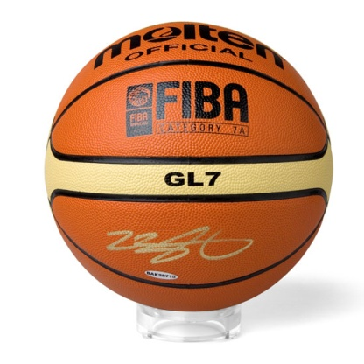
Презентация к уроку
Ведение мяча с изменением направления и скорости передвижения.
Передача мяча в движении двумя руками от груди.

Slide 2
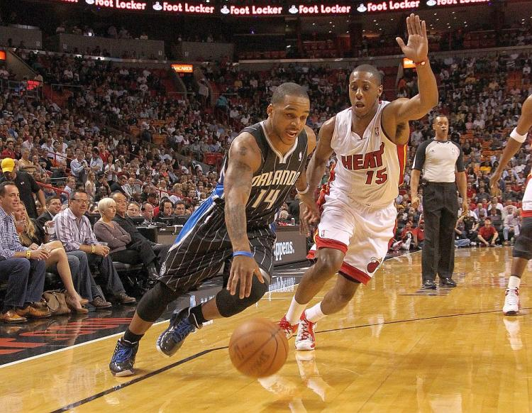
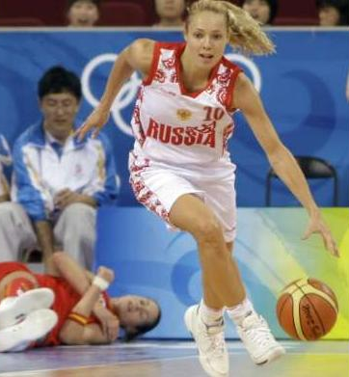
Ведение мяча
Ведение мяча - один из основных технических элементов баскетбола, второй, после передачи, способ перемещения мяча по площадке. правильное, технически грамотное ведение мяча - фундамент для стабильного контроля за ним, основа индивидуального обыгрывания соперника.
Ведение мяча – единственный прием, дающий возможность игроку продвигаться с мячом по площадке с большим диапазоном скоростей и в любом направлении.

Slide 3
Техника ведения мяча
Ведение осуществляется последовательными мягкими толчками мяча одной рукой вниз – вперед несколько в сторону от ступней. Основные движения выполняют локтевой и лучезапястный суставы. Ноги необходимо сгибать, чтобы сохранить положение равновесия и быстро изменить направление движения. Туловище слегка подают вперед, плечо и рука, свободная от мяча, должны не подпускать соперника к мячу.

Slide 4
2. Туловище сильно наклонено вперед
1. Хлопок по мячу
3. Голова опущена вниз.
ОШИБКИ
4. Мяч ударяется перед собой
6. Ведение со зрительным контролем
5. Ноги не достаточно согнуты

Slide 5
Ведение мяча с изменением направления и скорости передвижения
Ведение с изменением скорости и высоты отскока. Чем выше отскок и меньше его угол (в рациональных пределах), тем выше скорость передвижения. При отскоке низком и близком к вертикальному, ведение замедляется и может вообще выполняться на месте.
Ведение с изменением направления – игрок ведет мяч правой рукой – кисть накладывает на боковую поверхность мяча и, выпрямляя руку, посылает его влево. Туловище при этом наклоняется в сторону полета мяча, тяжесть тела переносится на левую ногу. Игрок продолжает двигаться в новом направлении, ведя мяч левой рукой.

Slide 6
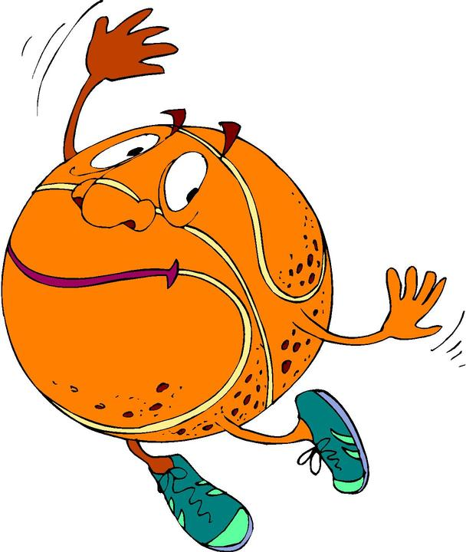
ошибки
1. Ведение правой рукой влево
и наоборот
3. Туловище
в момент перевода не закрывает мяч
2. При переводе мяча с руки на руку отсутствует низкий отскок

Slide 7
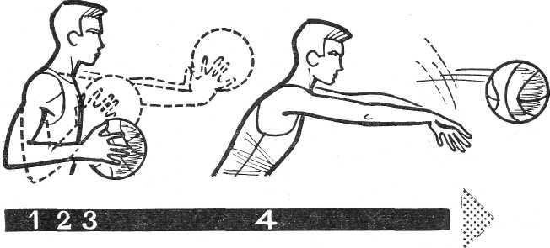
Передача мяча двумя руками от груди
Передача мяча – прием, с помощью которого игрок направляет мяч партнеру для продолжения атаки.

Slide 8
Передача мяча двумя руками от груди, стоя на месте – кисть с расставленными пальцами свободно обхватывают мяч, удерживаемый на уровне пояса, локти опущены. Кругообразным движением рук вперед-вниз – на себя – вверх и одновременным плавным сгибанием ног в коленных суставах, мяч подтягивают к груди. Затем мяч посылают вперед резким выпрямлением рук почти до отказа, при этом ноги полностью разгибаются и масса тела переносится на выставленную вперед ногу. Мяч выпускается захлестывающим движением кистей, придавая ему обратное вращение. После передачи руки расслабленно опускают, игрок выпрямляется, а затем занимает положение на слегка согнутых ногах.

Slide 9
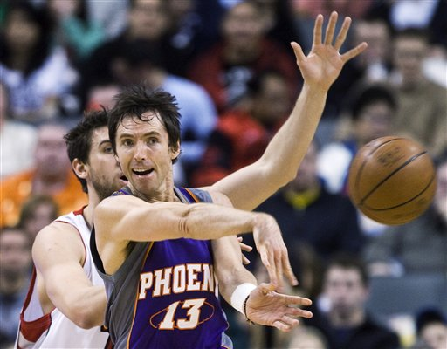
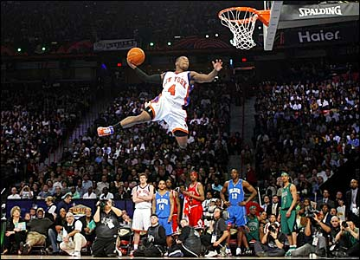
Несогласованность движения рук
и ног
2. Широкое разведение локтей
ошибки
3. Отсутствие захлестывающего движения кистями

Slide 10
С П А С И Б О
З А
В Н И М А Н И Е !

